Slide 1
GAN

Slide 2
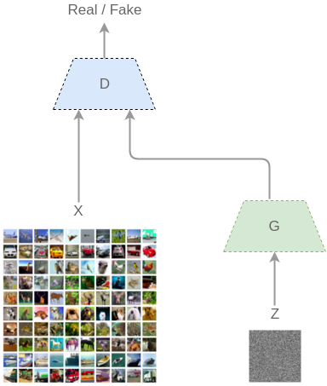

Slide 3
DCGAN
DCGAN – deep convolutional GAN
Первая «нормальная» GAN архитектура, большинство построено на ней

Slide 4
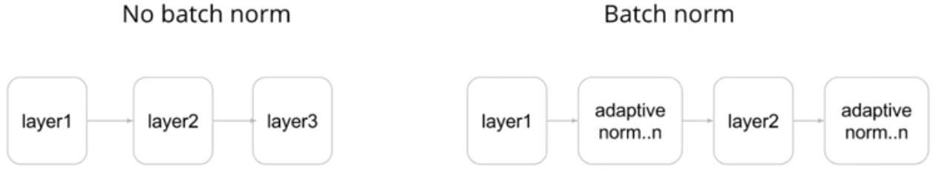
DCGAN особенности
Особенности:
BatchNormalization
«Полностью» свертночная, только свертки с шагом (обычно 2)

Slide 5
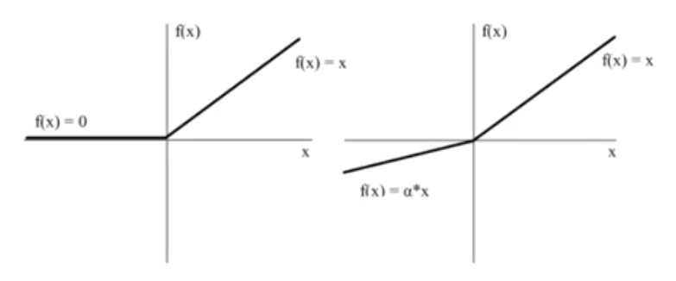
DCGAN особенности
Особенности:
Adam, «обычно» использует adam оптимизатор
Для сверток в генераторе – ReLU, в дискриминаторе – Leaky ReLU

Slide 6
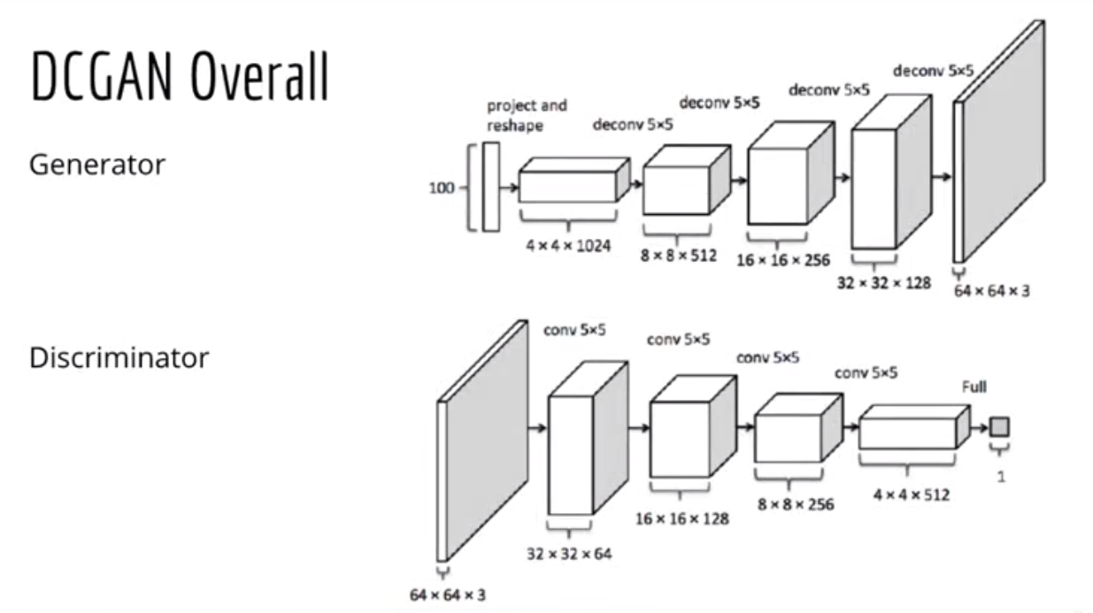

Slide 7
Примеры:
Наиболее каноничный пример: https://www.kaggle.com/alaaawad/dcgan-using-keras/code
Пример на cifar: https://github.com/ctmakro/DCGAN-Keras

Slide 8
Пример generator
self.G.add(UpSampling2D(data_format='channels_first'))
self.G.add(Conv2DTranspose(int(depth/2), (5, 5), padding='same',output_shape=(None, int(depth/2), 2*dim, 2*dim), data_format='channels_first'))
self.G.add(BatchNormalization(momentum=0.9))
self.G.add(Activation('relu'))
self.G.add(UpSampling2D(data_format='channels_first'))
self.G.add(Conv2DTranspose(int(depth/4), (5, 5), padding='same',output_shape=(None ,int(depth/4), 4*dim, 4*dim), data_format='channels_first'))
self.G.add(BatchNormalization(momentum=0.9))
self.G.add(Activation('relu'))
self.G.add(Conv2DTranspose(int(depth/8), (5, 5), padding='same',output_shape=(None ,int(depth/8), 4*dim, 4*dim), data_format='channels_first'))
self.G.add(BatchNormalization(momentum=0.9))
self.G.add(Activation('relu'))
self.G.add(Conv2DTranspose(1, (5, 5), padding='same',output_shape=(None, 1, 4*dim, 4*dim), data_format='channels_first'))
self.G.add(Activation('sigmoid'))

Slide 9
«Странные слои»
Conv2DTranspose – обратная операция свертке, deconv
UpSampling2D – повторят строки и столбцы количество раз, указанное в size (увеличение размера)
BatchNormalization – нормализация по батчам, чтобы на предсказании учитывать – запоминается в процессе обучения

Slide 10
Conv2D vs Conv2DTranspose

Slide 11
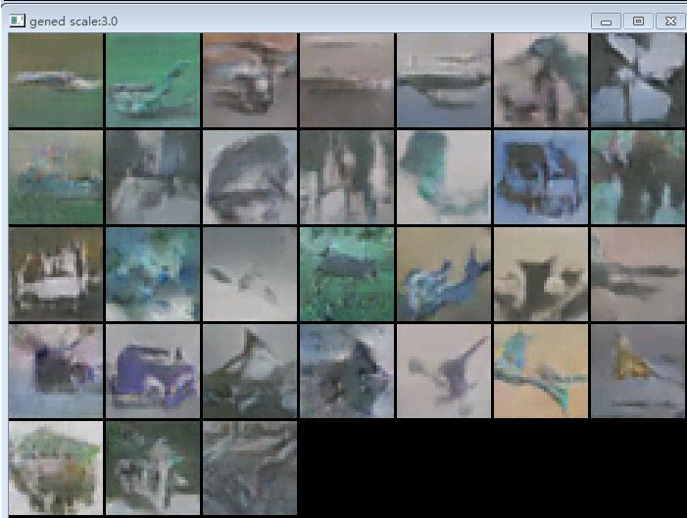
Примеры:

Slide 12
Проблемы GAN
Сложно обучать, очень :(
Пути решения:
Wasserstein GAN
WGAN-GP https://arxiv.org/abs/1704.00028
The relativistic discriminator: a key element missing from standard GAN https://arxiv.org/abs/1807.00734
Есть ли нормальное решение? Пока нет :(

